Slide 1
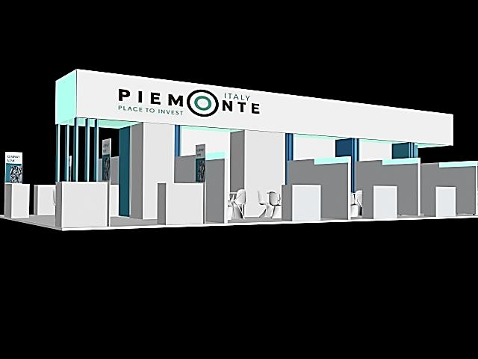
Allegato 8. D.1
Allestimento «tipo» per partecipazioni fieristiche prevalentemente in Spazi Individuali

Slide 2
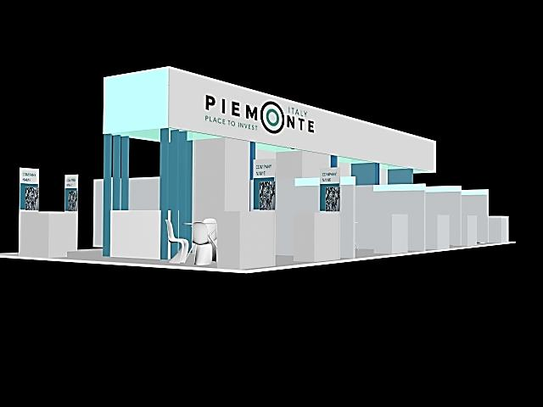


Slide 3
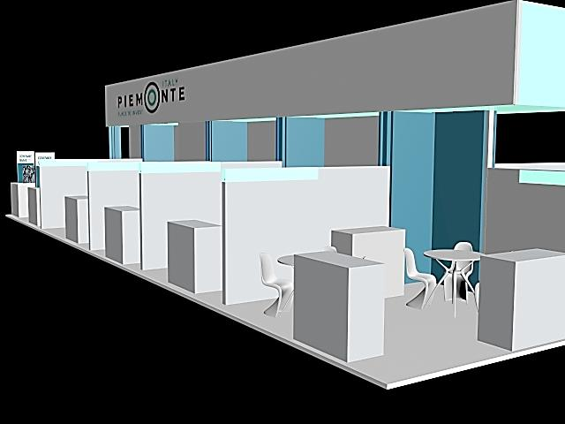



Slide 4
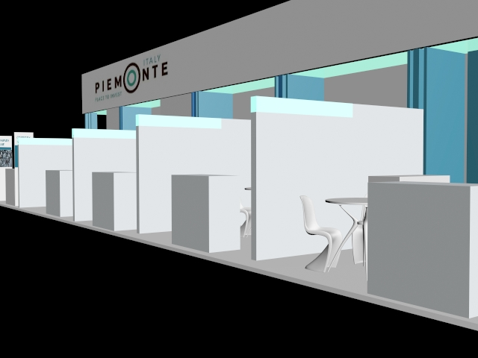

Slide 5
